Slide 1
친환경펀딩 사업계획서
Eco Fun Project
2020.10.27.
박예슬, 이무용, 한정환

Slide 2

1. 사업의 필요성
코로나 시대에 발생하는 재활용 쓰레기 활용이 시급
2025년에 바라보는 2020년의 국내 생활쓰레기 배출양은 역대 최고치를 기록한 정점으로 역사에 남을 것이라 예측
발생하는 재활용쓰레기에 대한 활용이 필요해지는 시점
우리나라는 세계적으로 재활용 쓰레기 분류 및 활용이 생활화 되어있고 처리 업체들이 다수 존재
한정된 업체들에 비해 재활용되는 수거 쓰레기는 증가 중
재활용품으로 제품을 제작하는 국내 벤처 기업들의 지원 필요성 부각
재활용 발생 현황 (출처: 환경부)

Slide 3
2. EcoFun Project 소개
친환경을 실천할 수 있는 프로젝트를 지원
이름 | 에코펀프로젝트(Eco Fun Project)
고객 | 친환경에 관심있는 환경을 생각하는 누구나
분류 | 펀딩
취급 | 친환경제품 환경에 관련된 기부
도메인 | www.ecofunproject.co.kr
Eco Fun Project
친환경을 직접 실천할 수 있는 펀딩 사이트로 환경을 주제로 제품을 만들어 판매하는 벤처기업을 지원하고 지원이 필요한 이슈가 생길 때 기부프로젝트를 오픈하여 지원할 수 있는 창구로 활용

Slide 4

3. EcoFun Project 특징
ECO
환경벤처기업의 제품을 후원(구매)하는 ‘펀딩’과
환경주제에 대한 기부를 할 수 있는 ‘기부’ 두가지로
운영(기부는 환경재단과 함께합니다.)
EFP
펀딩
기부
기본적으로 펀딩과 기부는 모두 펀딩에 올라갑니다. 항목을 펀딩과 기부로 구분하여 기부일 경우 익명과 기명 모두 가능하며 펀딩의 경우 지정된 기간동안 해당 제품의 후원을 참여할 수 있습니다.

Slide 5



4. EcoFun Project 이용 방법
펀딩 완료
상품 수령
펀딩
비용 환불
펀딩 실패
이용자
기부
기부 완료

Slide 6
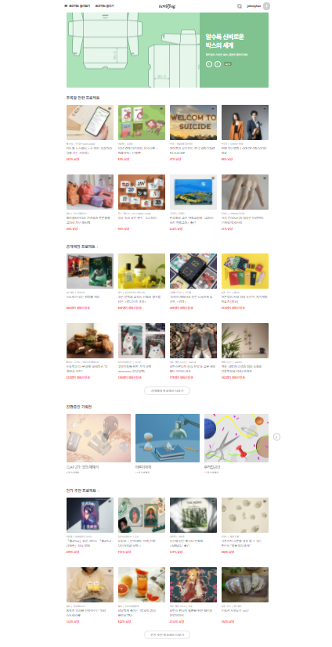
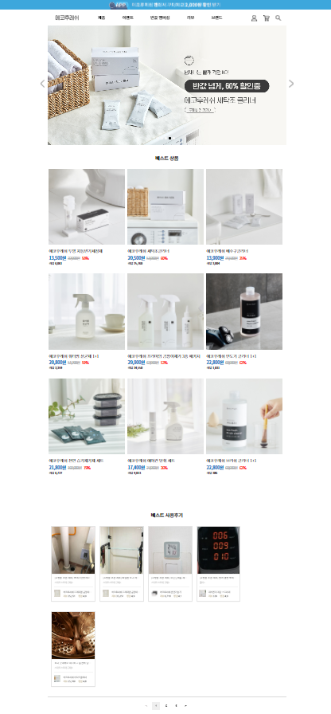
5. 디자인 계획
콘셉트
흰색과 검정을 기본으로 하되, 파스텔 색상 사용
색상
R000 G000 B040
R230 G230 B230
R248 G242 B230
R255 G255 B255

Slide 7
7. 마케팅 계획
목표
일 방문자 수 100명
방문자 수의 8% 펀딩 참여 예상
하루 최소 8건 이상 판매 유지 .
내부 전략
친환경 제품으로 깨끗한 이미지 전달
재활용 제품 사용 권장으로 폐 플라스틱 활용도 상승
기부 시 5% 포인트로 전환하여 펀딩 금액으로 활용 가능
외부 전략
키워드 광고
블로그 광고
지식인 광고
환경단체 지원

Slide 8

11. 제작 계획
인원
웹 개발자 3명
개발 환경
개발 언어
JAVA
데이터베이스
ORACLE
웹 호스팅
리눅스
개발 일정
단계 | W1 | W2 | W3 | W4
스토리보드 작성
디자인
퍼블리싱
개발
테스트 및 오픈

